Slide 1
第3讲 在网页中插入多媒体内容
3.1 网页中常用的图片格式
3.2 在网页中使用<img>插入图片
3.3 使用<object>嵌入Flash动画
3.4 使用<embed>嵌入多媒体内容
3.5 使用<video>嵌入多媒体内容
3.6 使用<audio>嵌入音频

Slide 2
3.1 网页中的常用图片格式
GIF（Graphics Interchange Format，图形交换格式）
最多使用256种颜色，最适合显示色调不连续或具有
大面积单一颜色的图像，如站点图标、导航条等。
JPEG（Join Photograph Graphic，联合图像专家组标准)
又称JGP，用来显示照片等颜色丰富的精美图像
PNG（Portable Network Graphics，可移植网络图形）
既融合了GIF格式透明显示的颜色，又具有JPEG处理
精美图像的优势，是逐渐流行的网络图像格式

Slide 3
3.2 在网页中插入图片
1. 在网页中使用<img>标签插入图片
基本语法：
<img src=”图片文件路径”>
语法说明:
src属性指定需要插入的图片文件路径，为必设属性。
此时插入的一张原始的图片，图片的各个样式保持默认
效果。图片默认样式可通过CSS或img标签属性来修改，
img元素的常用属性如下：

Slide 4
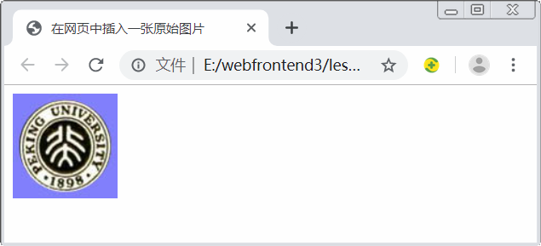
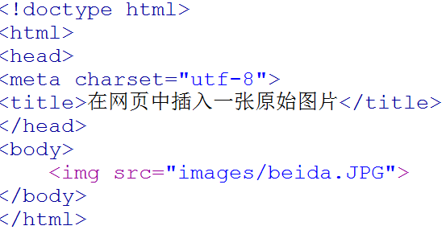
在网页中插入一张原始大小的图片:

Slide 5
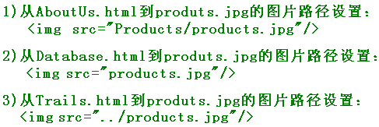
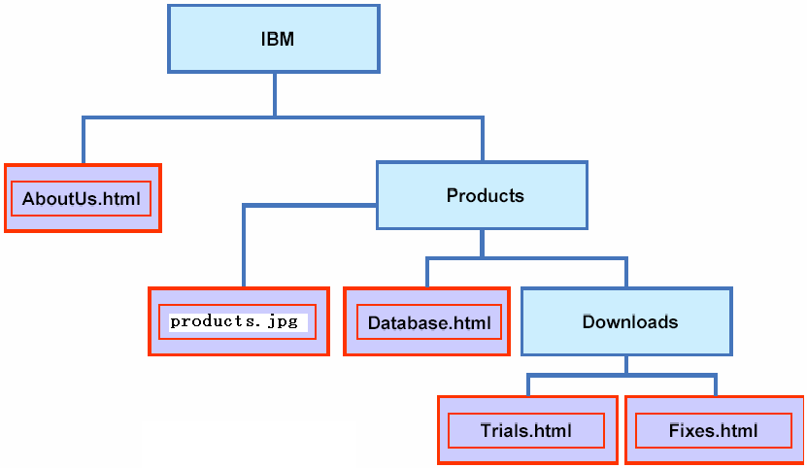
2.文件路径设置
图片路径示例：
绝对路径：指文件的完整路径
文件相对路径：指相对于当前文件的路径
文件相对路径有以下几种：
①图片文件和当前文件在同一目录下 ②图片文件在当前文件的下一级目录 ③图片文件在当前文件的上一级目录
图片相对路径设置： 同一目录，只需输入要图片文件的名称 下一级目录， 需在图片文件名前添加“下一级目录名/” 上一级目录，需在图片文件名前添加“../”

Slide 6
3. 使用<img>标签属性可以设置图片大小
基本语法：
<img src="图片文件路径" width="宽度" height="高度">
语法说明:
宽度和高度为某个数值，单位是像素。两个属性可以同时
设置，也可以只设置其中一个。当只设置其中一个属性值
时，另一个属性值会等比缩放。
建议使用CSS设置图片大小

Slide 7
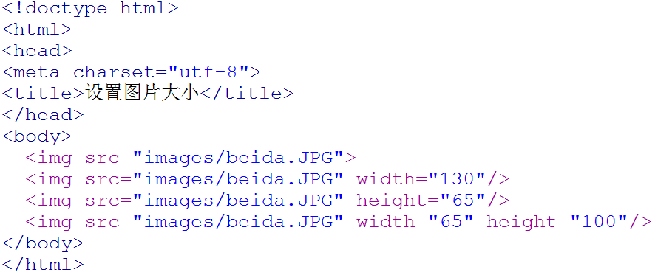
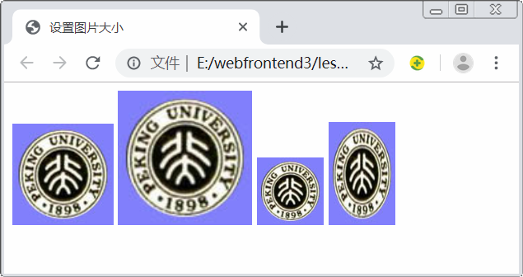
使用标签属性设置图片大小：
原图宽、度都为98px

Slide 8
4. 使用<img>的title和alt属性设置图片的提示信息和替换信息
图片提示信息，指用户将鼠标移到图片上时弹出图片的信息；替换信息，指因浏览器加载慢或者其他原因导致图片不显示时，在图片位置处显示图片的信息。
基本语法：
<img src="图片路径" title="图片描述信息" alt="图片替换信息">
语法说明:
图片描述信息和替换信息可以包括空格、标点以及一些
特殊字符。在实际使用时，title和alt属性的值通常会设
置一样。为了提高友好性，alt属性一般都需要设置，而
title属性可选。

Slide 9
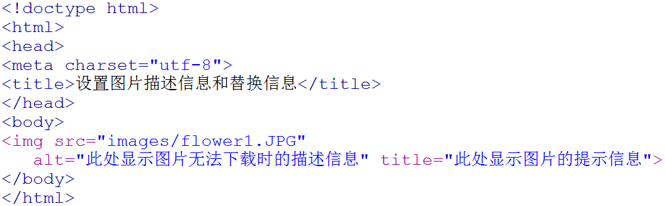
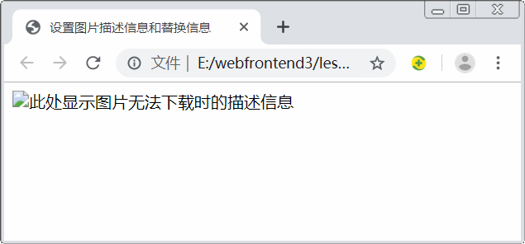
设置图片的提示信息和替换信息：

Slide 10
3.3 使用<object>嵌入Flash动画
Object标签可用于windows IE3.0及以后浏览器或者其它支持ActiveX控件的浏览器，主要用于在网页中嵌入Flash动画(注：Firefox不支持<object>)
基本语法：

Slide 11
<object>及<param>常用属性：
属 性 | 描 述
classid | 设置浏览器的ActiveX控件
codebase | 设置 ActiveX控件的位置，如果浏览器没有安装，会自动下载安装
data | 在嵌套的object标签中指定嵌入的多媒体文件名
type | 嵌套的object标签中设置媒体类型，对动画的类型是：application/x-shockwave-flash
height | 以百分比或象素指定嵌入对象的宽度
width | 以百分比或象素指定嵌入对象的宽度
name | 设置参数名称
value | 设置参数值
movie | 指定动画的下载地址
quality | 指定嵌入对象的播放质量
wmode | 设置嵌入对象窗口模式，可取：window|opaque|transparent，其中，window为默认值，表示嵌入对象始终位于html的顶层，opaque允许嵌入对象上层可以有网页的遮挡，transparent设置flash背景透明

Slide 12
<object>标签使用示例：

Slide 13
3.4 使用<embed>嵌入多媒体内容
embed标签可用于在网页中嵌入flash动画、音频和视频等多媒体内容(注：Firefox不支持<embed>)
基本语法：
<embed src="file_url"></embed>
语法说明：
src属性指定多媒体文件，这是一个必设属性。多媒体文件的格式可以是mp3、mp4、swf等。

Slide 14
<embed>常用属性：
属 性 | 描 述
src | 指定嵌入对象的文件路径
width | 以像素为单位定义嵌入对象的宽度
height | 以像素为单位定义嵌入对象的高度
loop | 设置嵌入对象的播放是否循环不断，取值true时循环不断，否则只播放一次，默认值是false
hidden | 设置多媒体播放软件的可视性，默认值是false，即可见
type | 定义嵌入对象的MIME类型

Slide 15
<embed>标签使用示例：

Slide 16
3.5 使用<video>嵌入多媒体内容
<video>是HTML5新增标签，用于在网页中嵌入音频、视频。
基本语法：
<video src="file_url"></video>
语法说明：
src属性指定多媒体文件，这是一个必设属性。多媒体文件的格式可以是mp3、mp4、ogg和webm等。

Slide 17
<video>常用属性：
属 性 | 描 述
src | 指定嵌入对象的文件路径
autoplay | 嵌入对象在加载页面后自动播放
controls | 出现该属性，则向用户显示控件
preload | 设置视频在页面加载时进行加载，并预备播放，如果同时使用了“autoplay”，则该属性没效
muted | 设置视频中的音频输出时静音
width | 以像素为单位定义嵌入对象的宽度
height | 以像素为单位定义嵌入对象的高度
loop | 设置嵌入对象的播放是否循环不断，取值true时循环不断，否则只播放一次，默认值是false
hidden | 设置多媒体播放软件的可视性，默认值是false，即可见
poster | 设置视频下载时显示的图像，或者在用户点击播放按钮前显示的图像
type | 定义嵌入对象的MIME类型

Slide 18
<video>标签使用示例：

Slide 19
3.6 使用<audio>嵌入音频
<audio>是HTML5新增标签，用于在网页中嵌入音频。
基本语法：
<audio src="file_url" control></audio>
语法说明：
src属性指定多媒体文件，这是一个必设属性。嵌入的音频格式包括mp3、wav、ogg、webm等。
注：<audio>标签属性和<video>标签的绝大都数属性都是一样的，对前面所列的<video>属性中，除了poster属性<audio>标签没有外，其他属性都有，且作用也一样

Slide 20
<audio>常用属性：
<audio>标签属性和<video>标签的绝大都数属性都是一样的，对前面所列的<video>属性中，除了poster属性<audio>标签没有外，其他属性都有，且作用也一样。

Slide 21
<audio>标签使用示例：

